Slide 1

স্বাগতম সবাইকে

Slide 2
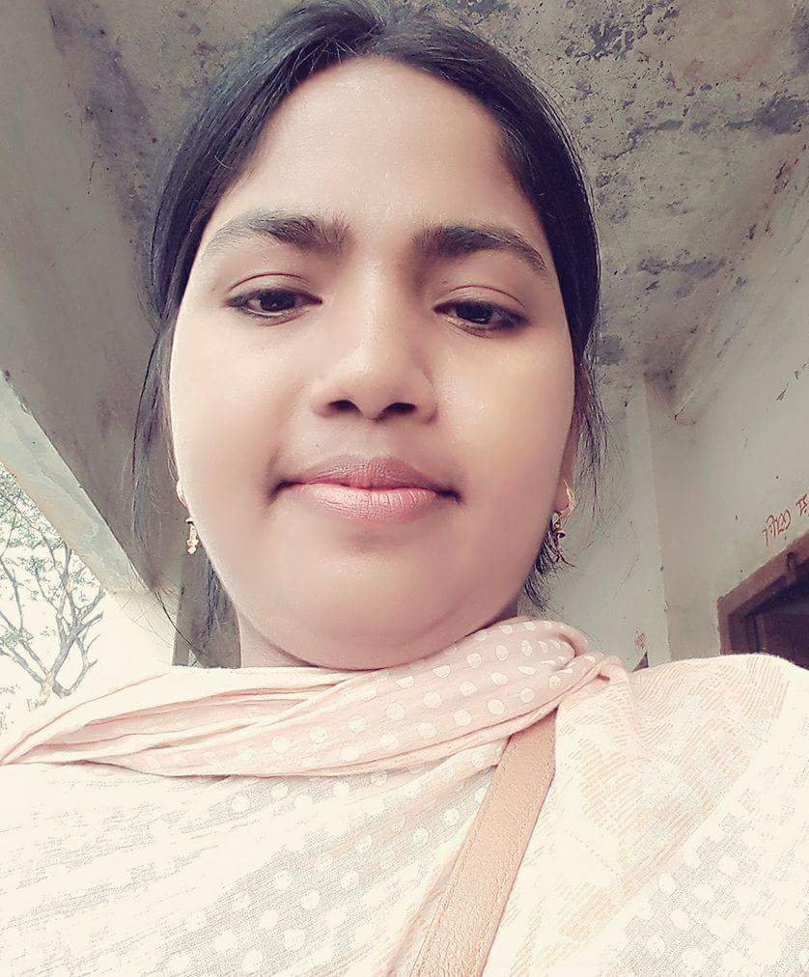
শিক্ষক পরিচিতি
শাহনাজ আখতার
সহকারী শিক্ষক
৯৭ নং ফরাজিকান্দি সপ্রাবি,
মতলব উত্তর , চাঁদপুর।

Slide 3

পাঠ পরিচিতি
শ্রেণিঃ পঞ্চম
বিষয়ঃ বাংলাদেশ ও বিশ্ব পরিচয়
অধ্যায়ঃ চার
পাঠঃ বাংলাদেশের অর্থনীতিঃ কৃষি ও শিল্প।
পাঠ্যাংশঃ পাঠ, চা , তামাক ।
পৃষ্ঠাঃ ৩৪

Slide 4
শিখনফল
15.3.1 বাংলাদেশের প্রধান প্রধান কৃষিজাত দ্রব্য স্মম্পর্কে বলতে পারবে।
15.3.2 বাংলাদেশ যে একটি কৃষিভিত্তিক দেশ বলতে পারবে।

Slide 5
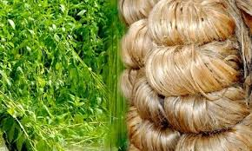
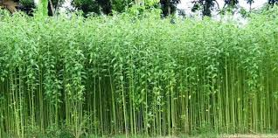
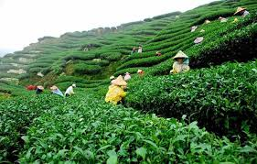
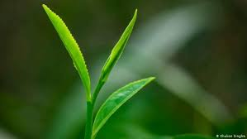
পূর্বজ্ঞান যাচাই

Slide 6
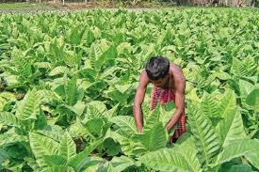
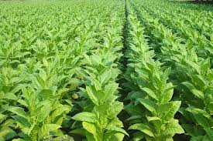
তোমরা কি বলতে পারো এগুলো কিসের ছবি?
পাট
চা বাগান
তামাক গাছ

Slide 7
পাঠের শিরোনাম ঘোষনা
আজকের পাঠ-- ---পাট, চা , তামাক

Slide 8
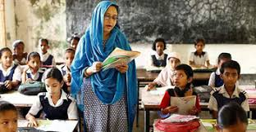
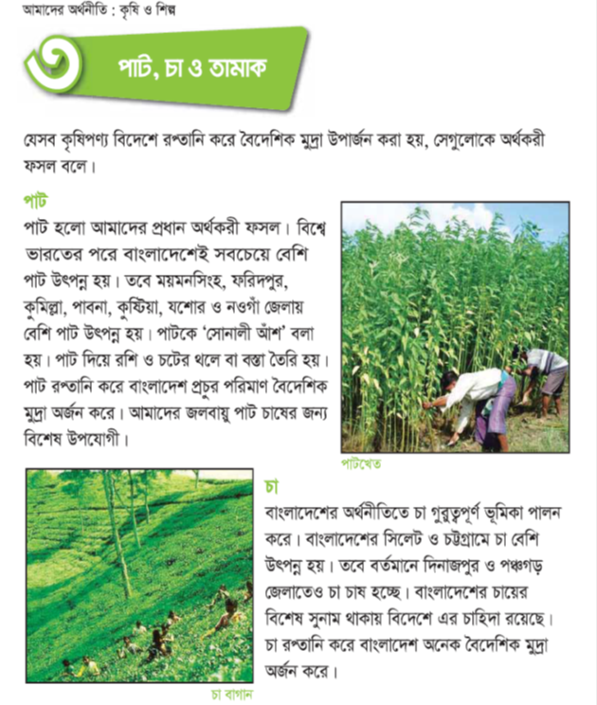
পাঠ উপস্থাপন
শিক্ষক পাঠটি উপস্থাপন করবে

Slide 10

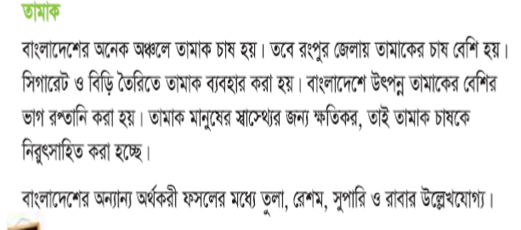

Slide 11
শিক্ষার্থীদের পাঠ
শিক্ষার্থীদেরকে আমি বইয়ের ৩4 পৃষ্ঠা খুলে পড়তে বলব ।

Slide 12
দলীয় কাজ
ক- দল
পাট দিয়ে তৈরি হয় এমন কতগুলো দ্রব্যের নাম লিখ।
খ- দল
চা এর গুরত্ব সম্পর্কে ৩টি বাক্য লিখ ।
গ- দল
তামাকেত ক্ষতিকর দিক গুলো লিখ। তামাক দিয়ে কী কী তৈরি হয় ?

Slide 13
মূল্যায়ন
১। অর্থকরী ফসল কাকে বলে?
২। তিনটি অর্থকরী ফসলের নাম লিখ।
৩। পাট দিয়ে তৈরি হয় এমঅন ৫টি দ্রব্যের বাম লিখ।
৪। আমাদের প্রদান অর্থকরী ফসল কোনটি?
৫। কোন কোন জেলায় চা চাষ করা হয়?
৬। বাংলাদেশের কোথায় তামাক চাষ করা হয়?
৭। তামাক চাষে কৃষকদের কেনো নিরোৎসাহিত করা হচ্ছে?
শিক্ষার্থীরা উত্তর গুলো মুখে বলবে।

Slide 14
শিক্ষার্থীরা বাড়ী থেকে নিচের প্রশ্নগুলোর উত্তর তৈরি করে আনবে।
বাড়ীর কাজ
১। অর্থকরী ফসল কাকে বলে?
২। তিনটি অর্থকরী ফসলের নাম লিখ।
৩। পাট দিয়ে তৈরি হয় এমঅন ৫টি দ্রব্যের বাম লিখ।
৪। আমাদের প্রদান অর্থকরী ফসল কোনটি?
৫। কোন কোন জেলায় চা চাষ করা হয়?
৬। বাংলাদেশের কোথায় তামাক চাষ করা হয়?
৭। তামাক চাষে কৃষকদের কেনো নিরোৎসাহিত করা হচ্ছে?

Slide 15
ধন্যবাদ সবাই কে

